Slide 1
BASE DE DATOS AVANZADO I
2015-II

Slide 2
Manejo de Procedimientos Almacenados
Sesión 10
Curso: Base de Datos Avanzado I
Equipo de Profesores del Curso

Slide 3

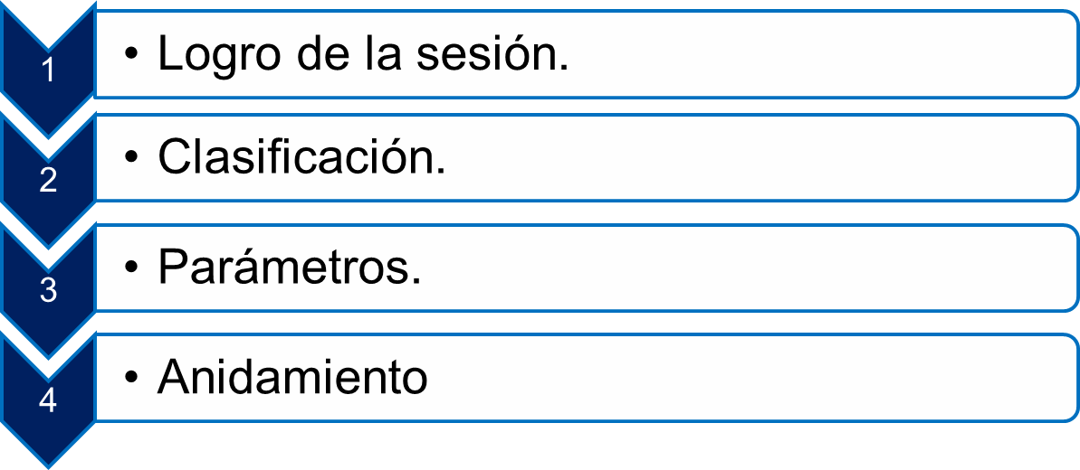

Slide 4


Base de Datos
Al término de la sesión, el alumno crea procedimientos almacenados.

Slide 5

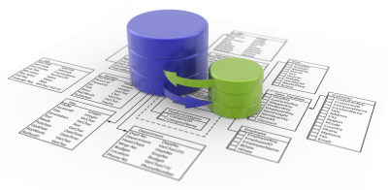
Temas:
Introducción
Clasificación
Parámetros
Anidamiento

Slide 6

Es un conjunto de instrucciones SQL combinada con el Lenguaje de Control de Flujo, para obtener un resultado más consistente
Un procedimiento almacenado puede tener parámetros, invocar a otros procedimientos, procesar gran cantidad de información, devolver un valor, entre otros
Los procedimientos compilados mejoran la ejecución de las instrucciones SQL comparándolo con sentencia SQL directa, debido a que están pre-compilados
Estos son ejecutados con la función EXECUTE

Slide 7

1.2. Principales Ventajas
Es más rápido que un batch porque:
Ha sido analizado previamente
Se han resuelto las referencias a los objetos a utilizar
No se necesita construir el árbol de búsqueda sino que utiliza el generado al momento de crearlo (compilarlo)
No se necesita crear un plan de búsqueda porque éste fue generado al momento de crearlo
Elevan la seguridad debido a que puede darse acceso al procedimiento, sin necesidad de darle a los objetos
Mejora el mantenimiento y distribución de versiones

Slide 8

1.3. Principales Desventajas
Demasiados procedimientos pueden ocasionar:
Un procesamiento excesivo por el lado del servidor
Se necesita un personal con más experiencia para el desarrollo y asociación con un aplicativo
Demoras al momento de realizar una migración a otro gestor de base de datos
Aprender la sintaxis equivalente del otro gestor de base de datos para transforma el pseudocódigo

Slide 9
2.1. Procedimientos de Usuario y Sistema
Los procedimientos almacenados del usuario son módulos o rutinas que encapsulan código para su reutilización. Incluyen parámetros de entrada, devolver resultados y mensajes, invocar instrucciones del Lenguaje de Definición de Datos (DDL) e instrucciones de Lenguaje de Manipulación de Datos (DML), así como devolver parámetros de salida
Los procedimientos almacenados del sistema son rutinas proporcionadas por el proveedor y orientadas a las actividades de mantenimiento y administración del gestor de base de datos
http://msdn.microsoft.com/es-es/library/ms187961.aspx
Clasificación

Slide 10
DEMO

Slide 11
3.1. Parámetros de Entrada
Un parámetro es un argumento de un procedimiento almacenado. El usuario debe suministrar el valor de cada parámetro indicado en la instrucción CREATE PROCEDURE, al ejecutar el procedimiento
Los nombres de los parámetros deben estar precedidos del símbolo "@" acompañado del tipo de dato y puede utilizarse sólo de manera local, es decir, dentro del procedimiento
Permiten pasar diferentes valores a los procedimientos almacenados dando mayor flexibilidad durante su ejecución
Parámetros

Slide 12
3.2. Parámetros Predeterminados
Se puede asignar un valor predeterminado al parámetro de la instrucción CREATE PROCEDURE al momento de ser declarado y/o creado
El valor puede ser cualquier constante y es considerado solo si el usuario NO proporciona ninguno al momento de invocar al procedimiento almacenado
Parámetros

Slide 13
3.3. Sintaxis de Creación
CREATE PROCEDURE NOMBRE_PROCEDIMIENTO
AS [SQL_statements]
CREATE PROCEDURE SP_LISTA_CLIENTE
AS
SELECT COD_CLI, RAZ_SOC_CLI, DIR_CLI
FROM TB_CLIENTE
CREATE PROCEDURE SP_LISTA_CLIENTE @COD_DIS CHAR(03)
AS
SELECT COD_CLI, RAZ_SOC_CLI, DIR_CLI
FROM TB_CLIENTE
WHERE COD_DIS = @COD_DIS
Parámetros

Slide 14
4.1. Concepto y Definición
La anidación se origina cuando un procedimiento llama a otro. El nivel de anidación se incrementa cuando el procedimiento llamado, inicia la ejecución y disminuye, cuando el procedimiento llamado, finaliza la ejecución
Si se supera el máximo de 16 niveles de anidación, el procedimiento no se ejecuta correctamente.
El nivel de anidación actual se almacena en la variable global @@nestlevel
Anidamiento

Slide 15
4.2. Estructura de Invocación Anidada
SP_001
AS
----
----
----
----
EXECUTE SP_002
----
----
----
SP_002
AS
----
----
----
----
----
----
----
----
Anidamiento

Slide 16
DEMO

Slide 17


Base de Datos

Slide 18
FIN DE LA SESIÓN
Base de Datos

